Slide 1
第七章 死锁（一） 死锁概念
苏州大学计算机科学与技术学院

Slide 2
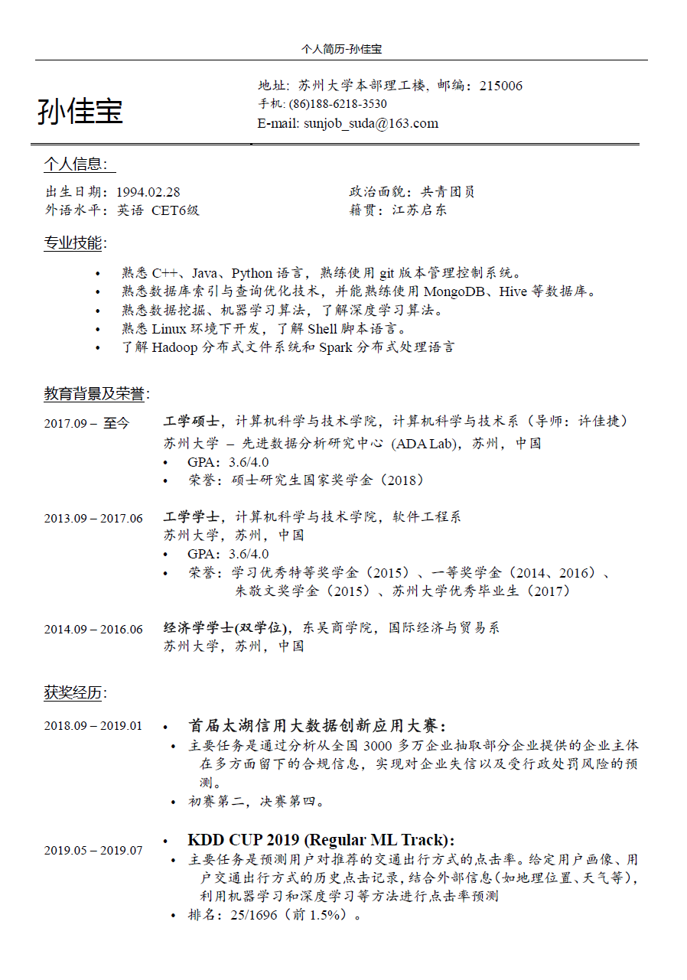
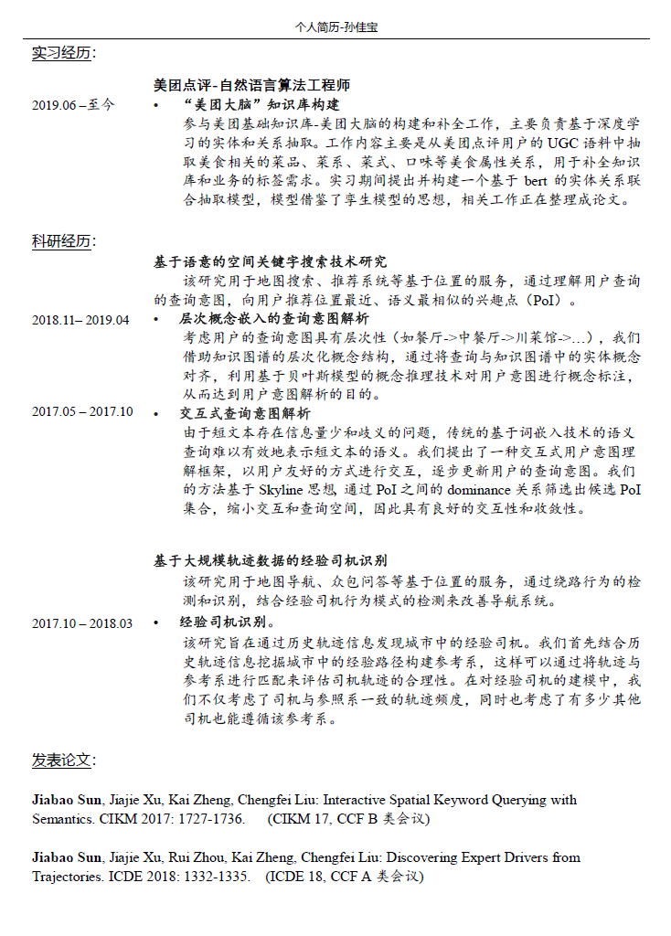
简历例子（字节跳动45W、拼多多55W、阿里京东美团…）

Slide 3
DB = Model + SQL + Design + Transaction

Slide 4
死锁问题
什么是 ACID？
数据库为什么有读锁和写锁？
数据加锁是否能够保证可串行性？
数据库的死锁可否避免？如果不能，如何解决？

Slide 5
第七章 死锁（一） 死锁概念
苏州大学计算机科学与技术学院

Slide 6
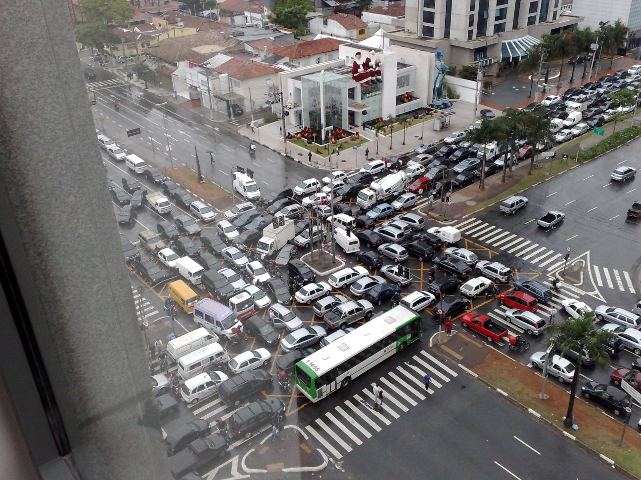

Slide 7
过桥例子
只能一个方向通行
桥的每一个部分都可以看成资源
如果死锁发生，它可以由一辆车返回而解决，抢占资源并回退
如果死锁发生，可能很多车都不得不返回
有可能产生饥饿

Slide 8
死锁问题
一组等待的进程，其中每一个进程都持有资源，并且等待着由这个组中其他进程所持有的资源
所有死锁进程无法推进
原因
竞争互斥资源
进程推进不当
例如
系统有两个磁带设备
进程P1和P2各占有一个磁带设备并且实际需要两个磁带
P₀ P₁
wait(S); wait(Q);
wait(Q); wait(S);
 
signal(S); signal(Q);
signal(Q) signal(S);

Slide 9
死锁的特征
互斥：一次只有一个进程可以使用一个资源
占有并等待：一个至少持有一个资源的进程等待获得额外的由其他进程所持有的资源
不可抢占：一个资源只有当持有它的进程完成任务后，自由的释放
循环等待：等待资源的进程之间存在环 {P₀, P₁, …, P₀}
P₀ 等待P₁占有的资源, P₁等待P₂占有的资源, …, P_{n–1}等待P_{n}占有的资源, P_{n}等待P₀占有的资源
►四个条件同时出现，死锁将会发生（必要条件）

Slide 10
系统模型
资源类型 R₁, R₂, . . ., R_{m}
CPU周期，内存空间，I/O设备
每一种资源R_{i} 有W_{i} 种实例
每一个进程通过如下方法来使用资源
申请
使用
释放
资源动态申请-常用方法
在进程运行过程中申请资源
资源静态申请
在进程运行前一次申请所有资源

Slide 11
资源分配图
一个顶点的集合V和边的集合E
V被分为两个部分
P = {P₁, P₂, …, P_{n}}, 含有系统中全部的进程
R = {R₁, R₂, …, R_{m}}, 含有系统中全部的资源
请求边：有向边P_{i} → R_{j}
分配边：有向边R_{i} →P _{j}

Slide 12
资源分配图
进程
有四个实例的资源类型
P_{i} 请求一个R_{j}的实例
P_{i} 持有一个R_{j}的实例
P_{i}
R_{j}
P_{i}
R_{j}

Slide 13
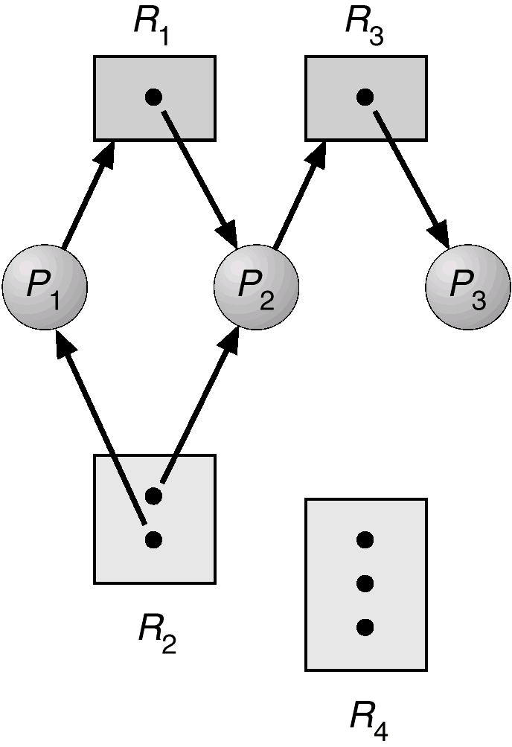
资源分配图的例子

Slide 14
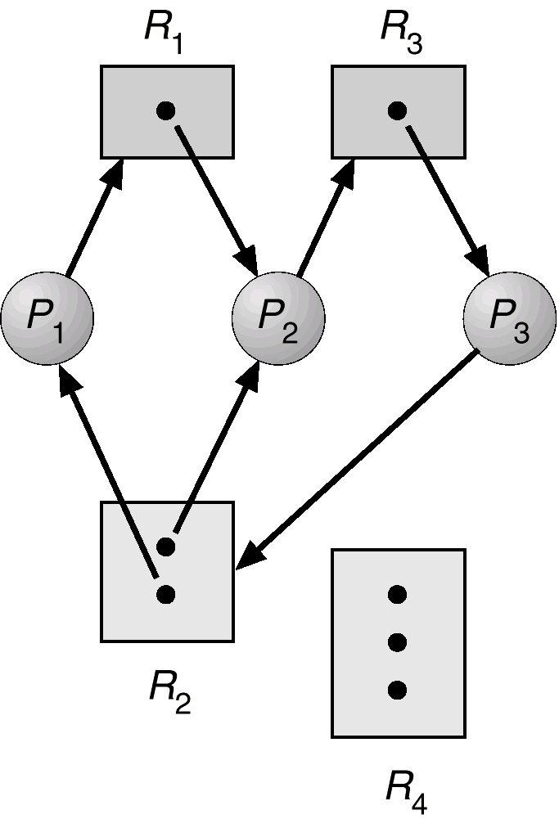
有环有死锁的资源分配图

Slide 15
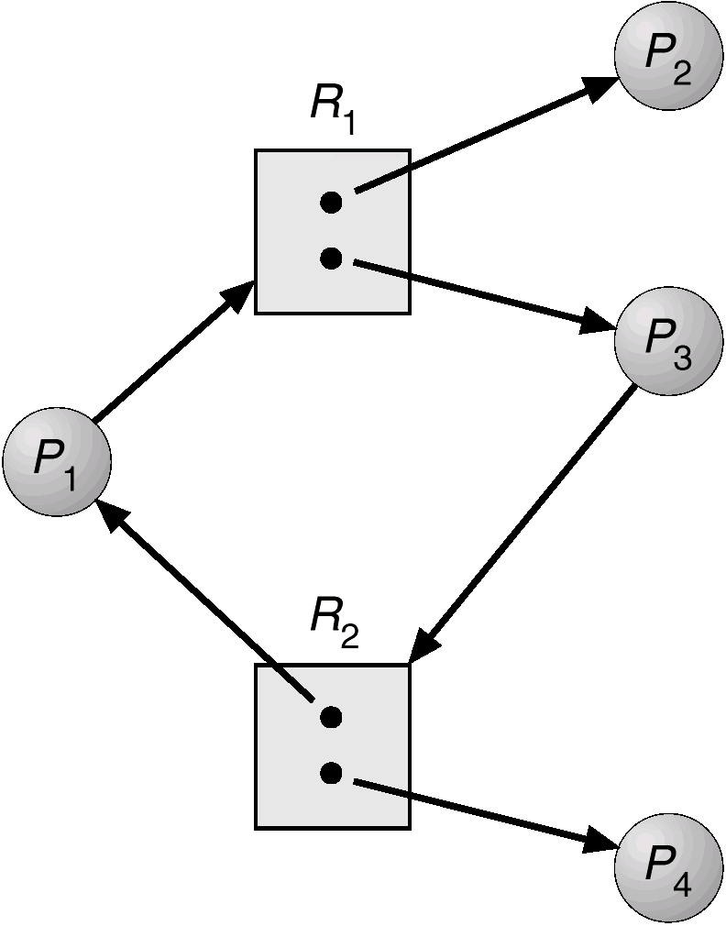

Slide 16
有环但没有死锁的资源分配图

Slide 17
基本事实
如果图没有环，那么不会有死锁
如果图有环⇒
如果每一种资源类型只有一个实例，那么死锁发生
如果一种资源类型有多个实例，可能死锁

Slide 18
处理死锁的方法
确保系统永远不会进入死锁状态
死锁预防
死锁避免
允许系统进入死锁状态，然后检测它，并加以恢复
死锁检测
死锁恢复
忽略这个问题，假装系统中从未出现过死锁。
这个方法被大部分的操作系统采用，包括UNIX、Windows
由开发人员自行处理死锁

Slide 19
第七章 死锁（二） 死锁预防
苏州大学计算机科学与技术学院

Slide 20
死锁预防方法概述
死锁预防可以确保死锁不会发生
死锁预防是一组方法，确保至少一个必要条件不成立。
互斥、占有并等待、非抢占、循环等待
抑制死锁发生的必要条件

Slide 21
死锁的预防（1）
共享资源，不涉及死锁
非共享资源（互斥资源），必须要有互斥条件
现代操作系统中的虚拟化技术，将互斥资源改造为共享资源
互斥：
如系统存在互斥资源，不能改变这个条件来预防死锁

Slide 22
死锁预防（2）
占有并等待：必须保证进程申请资源的时候没有占有其他资源
静态分配策略
要求进程在执行前一次性申请全部的资源，只有没有占有资源时才可以分配资源）
利用率低，可能出现饥饿

Slide 23
死锁的预防（3）
非抢占:
如果一个进程的申请没有实现，它要释放所有占有的资源
先占的资源放入进程等待资源列表中
进程在重新得到旧的资源的时候可以重新开始

Slide 24
死锁的预防（4）
循环等待：对所有的资源类型排序进行总排序，并且要求进程按照递增顺序申请资源

Slide 25
第7章 死锁（三） 死锁避免
计算机科学与技术学院

Slide 26
死锁避免
需要系统有一些额外的信息
一个简单而有效的模型要求每一个进程声明它所需要的资源的最大数
死锁避免算法动态检查资源分配状态以确保循环等待条件不可能成立
资源分配状态定义为可用的与已分配的资源数，和进程所需的最大资源量所决定

Slide 27
安全状态
当进程申请一个有效的资源的时候，系统必须确定分配后是安全的
如果存在一个安全序列，系统处于安全态
进程序列<P₁, P₂, …, P_{n}>是安全的，如果每一个进程Pi所申请的可以被满足的资源数加上其他进程所持有的该资源数小于系统总数
如果 P_{i} 需要的资源不能马上获得，那么P_{i} 等待直到所有的P_{i-1}进程结束。
当P_{i-1} 结束后， P_{i}获得所需的资源，执行、返回资源、结束。
当P_{i}结束后， P_{i+1}获得所需的资源执行，依此类推。

Slide 28
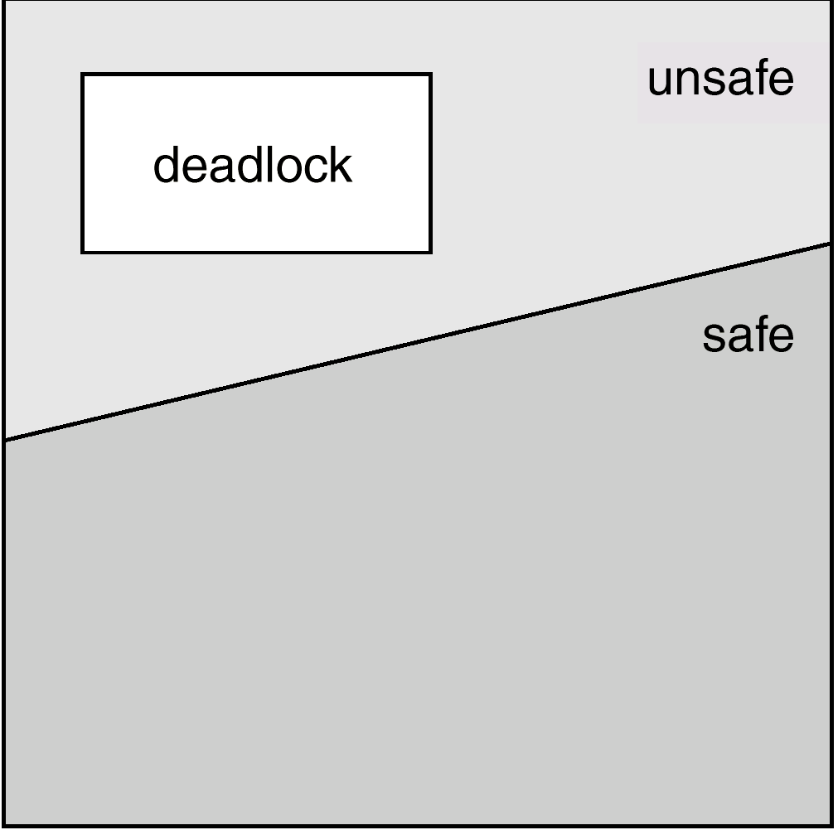
基本事实
如果一个系统在安全状态，就没有死锁
如果一个系统不是处于安全状态，就有可能死锁
避免 ⇒ 确保系统永远不会进入不安全状态

Slide 29
避免算法
单实例资源
资源分配图法
多实例资源
银行家算法

Slide 30
资源分配图边转换
需求边 P_{i} → R_{j} ： P_{i} 可能以后需要申请R_{j}资源，用虚线表示
P_{i} 申请R_{j}资源，需求边转换为请求边
请求边在资源分配后转换为分配边
资源释放后，分配边转换为需求边

Slide 31
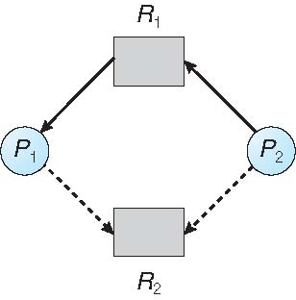
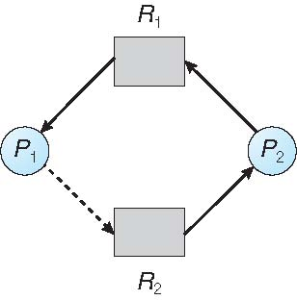
资源分配图算法
假设 P_{i} 申请资源 R_{j}
请求能满足的前提是：把请求边转换为分配边后不会导致环存在

Slide 32
银行家算法
多个实例
每一个进程必须事先声明使用的最大量
当一个进程请求资源，它可能要等待
当一个进程得到所有的资源，它必须在有限的时间释放它们

Slide 33
银行家算法的数据结构
Available: 长度为 m的向量。 如果available[j]=k,那么资源R_{j}有k个实例有效
Max: n x m 矩阵。 如果Max[i,j]=k,那么进程Pi最多可以请求k个资源R_{j}的实例
Allocation: n x m 矩阵。 如果Allocation[i,j]=k,那么进程P_{j}当前分配了k个资源R_{j}的实例
Need: n x m 矩阵。如果Need[,j]=k,那么进程P_{j}还需要k个资源R_{j}的实例
Need [i,j] = Mx[i,j] – Allocation [i,j].
N为进程的数目，M为资源类型的数目

Slide 34
安全算法
让Work和Finish作为长度为m和n的向量初始化：
Work := Available
Finish [i] = false for i - 1,3, …, n.
2. 查找i
(a) Finish [i] = false
(b) Need_{i} ≤ Work
If no such i exists, go to step 4.
3. Work := Work + Allocation_{i} Finish[i] := true go to step 2.
4. 如果对所有i的 Finish [i] = true, 则系统处在安全状态。

Slide 35
是否满足进程P_{i}的资源请求算法
Request_{i} =进程 P_{i} 的资源请求向量. 如果Request_{i} [m] = k 则进程 P_{i} 想要资源类型为R_{jm}的k个实例
1. 如果 Request_{i} ≤ Need_{i} 转 step 2. 否则报错, 因为进程请求超出了其声明的最大值
2. 如果 Request_{i} ≤ Available, 转 step 3. 否则 P_{i} 必须等待, 因为资源不可用.
3. 假设通过修改下列状态来分配请求的资源给进程P_{i} :
Available := Available - Request_{i};
Allocation_{i} := Allocation_{i} + Request_{i};
Need_{i} := Need_{i} – Request_{i;;}
如果系统安全 ⇒ 将资源分配给 P_{i}.
如果系统不安全 ⇒ P_{i} 必须等待，恢复原有的资源分配状态

Slide 36
银行家算法的例子
5个进程P₀到P₄； 3个资源类型A(10个实例），B（5个实例），C（7个实例）
时刻T₀的快照：
Allocation Max Available
A B C A B C A B C
P₀ 0 1 0 7 5 3 3 3 2
P₁ 2 0 0 3 2 2
P₂ 3 0 2 9 0 2
P₃ 2 1 1 2 2 2
P₄ 0 0 2 4 3 3

Slide 37
银行家算法的例子
5个进程P₀到P₄； 3个资源类型A(10个实例），B（5个实例），C（7个实例）
时刻T₀的快照：
Allocation Max Available
A B C A B C A B C
P₀ 0 1 0 7 5 3 3 3 2
P₁ 2 0 0 3 2 2
P₂ 3 0 2 9 0 2
P₃ 2 1 1 2 2 2
P₄ 0 0 2 4 3 3
系统处在安全的状态，因为序列< P₁, P₃, P₄, P₂, P₀> 满足了安全的标准
Need
A B C
P₀ 7 4 3
P₁ 1 2 2
P₂ 6 0 0
P₃ 0 1 1
P₄ 4 3 1

Slide 38
例子续：P₁ request (1,0,2)
检查Request ≤ Available（就是说，(1,0,2) ≤(3,3,2)为真
Allocation Need Available
A B C A B C A B C
P₀ 0 1 0 7 4 3 2 3 0
P₁ 3 0 2 0 2 0
P₂ 3 0 2 6 0 0
P₃ 2 1 1 0 1 1
P₄ 0 0 2 4 3 1
执行安全算法，表明序列<P₁, P₃, P₄, P₀, P₂> 满足要求
思考：
P₄的请求(3,3,0)是否可以通过？
P₀的请求(0,2,0)是否可以通过？

Slide 39
第七章 死锁（4） 死锁检测和恢复
苏州大学计算机科学与技术学院

Slide 40
死锁检测和恢复
允许进入死锁状态
检测死锁
恢复策略

Slide 41
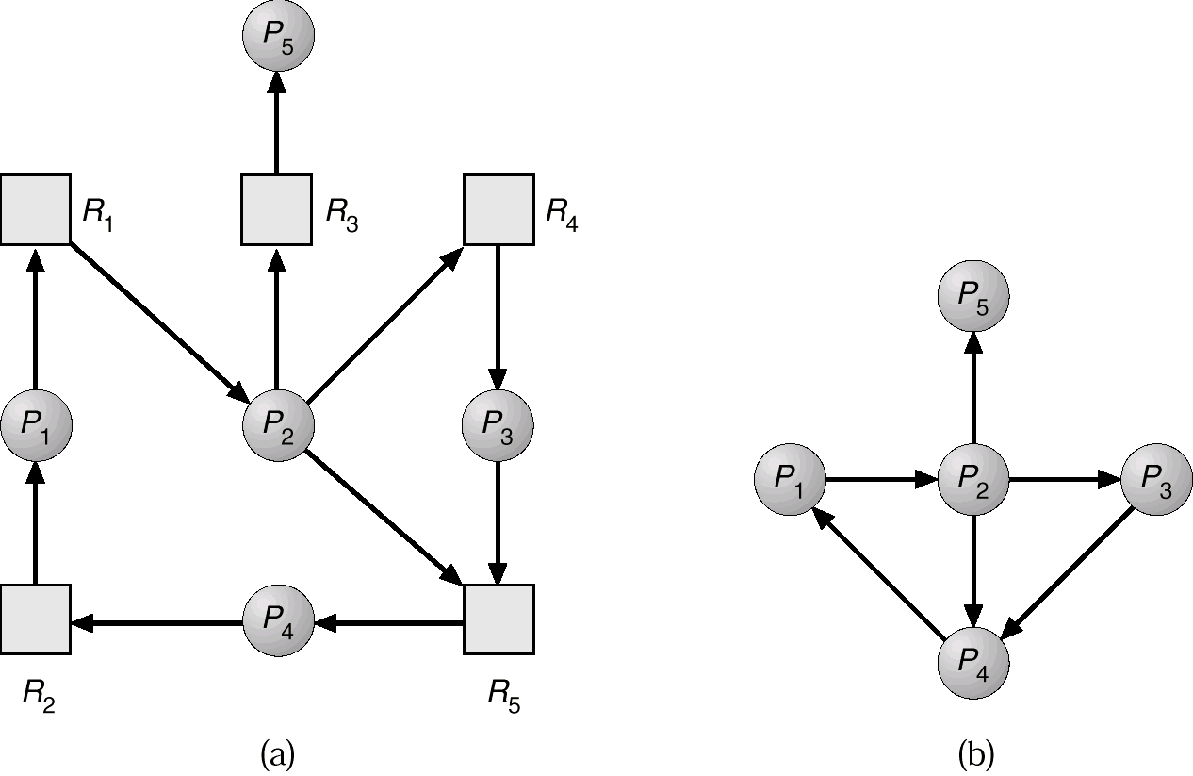
每一种资源类型只有一个实例
维护等待图
节点是进程
P_{i} → P_{j}表明P_{i}在等待P_{j}
定期调用算法来检查是否有环
一个检查图中是否有环的算法需要n²的操作来进行，n为图中的节点数

Slide 42
一个资源类型的多个实例
Available ：一个长度为m的向量，表示每一种资源类型可用的实例数目
Allocation: 一个n x m 的矩阵，定义了当前分配的每一种资源类型的实例数目
Request: 一个n x m 的矩阵，表明了当前的进程请求。如果Request[i，j]=k，那么进程Pi请求k个资源R_{j}的实例

Slide 43
检测算法
1. 让Work和Finish作为长度为m和n的向量初始化
(a) Work = Available
(b) For i = 0,2, …, n-1, if Allocation_{i} ≠ 0, then Finish[i] = false;otherwise, Finish[i] = true.
2. 找到满足下列条件的下标i
(a) Finish[i] = false
(b) Request_{i} ≤ Work
如果没有这样的i存在，转4
3. Work = Work + Allocation_{i} Finish[i] = true 转 2.
如果有一些i (0 ≤ i < n) , Finish[i] = false, 则系统处在死锁状态。而且， 如果 Finish[i] = false, 则进程 P_{i} 是死锁的。
算法需要m x n² 次操作来判断是否系统处于死锁状态

Slide 44
检测算法的例子
五个进程P₀到P₄,三个资源类型A（7个实例），B（2个实例）,C（6个实例）
时刻T₀的状态
Allocation Request Available
A B C A B C A B C
P₀ 0 1 0 0 0 0 0 0 0
P₁ 2 0 0 2 0 2
P₂ 3 0 3 0 0 0
P₃ 2 1 1 1 0 0
P₄ 0 0 2 0 0 2
对所有i，序列 <P₀, P₂, P₃, P₁, P₄> 将导致Finish[i] = true。

Slide 45
例子（续）
P2请求一个额外的C实例
Request
A B C
P₀ 0 0 0
P₁ 2 0 1
P₂ 0 0 1
P₃ 1 0 0
P₄ 0 0 2
系统的状态？
可以归还P₀所有的资源，但是资源不够完成其他进程的请求
死锁存在，包括进程P1,P2,P3和P4

Slide 46
检测算法的用法
何时及多长时间的调用取决于
死锁可能发生的频率
有多少进程受影响
每个请求都调用 vs 不太高的频率
如果检测算法被随意的调用，可能图中存在很多的环以至于无法判断是哪一个进程引起了死锁的发生

Slide 47
死锁恢复
人工恢复
通知操作员，人工处理
自动恢复
终止进程
抢占资源

Slide 48
从死锁中恢复：进程终止
中断所有的死锁进程
一次中断一个进程直到死锁环消失
应该选择怎样的进程终止？
进程的优先级
进程需要计算多长时间，以及需要多长时间结束
进程使用的资源
进程完成还需要多少资源
多少个进程需要被终止
进程是交互的还是批处理

Slide 49
从死锁中恢复：抢占资源
选择一个牺牲品：最小化代价
回滚：返回到安全的状态，然后重新开始进程
饥饿：同样进程的可能总是被选中。在代价因素中加入回滚次数

